Slide 1


Slide 2

Provincia de Ocaña
y Sur de Cesar
Encuentro de Precandidatos
Ocaña, julio 2023

Slide 3

Objetivo
Realizar un ejercicio de diálogo que permita contextualizar y cualificar la construcción de os programas de gobierno de los precandidat@s a las alcaldías de los municipios que hacen parte de la Provincia de Ocaña y Sur de Cesar y precandidatos a la gobernación de Norte de Santander, sobre las apuestas del Plan Nacional de Desarrollo “Colombia Potencia Mundial de la Vida” y los compromisos relevantes de la Provincia y la Región del Catatumbo.

Slide 4
Contenido
PND 2022- 2026. DNP SGDDT
Estrategia Juntos por el Territorio Programas de Gobierno

Slide 5
Plan Nacional de Desarrollo 2022-2026
“Colombia Potencia Mundial de la Vida”
Subdirección General de Descentralización y Desarrollo Territorial
Provincia de Ocaña y Sur de Cesar, julio 2023

Slide 6

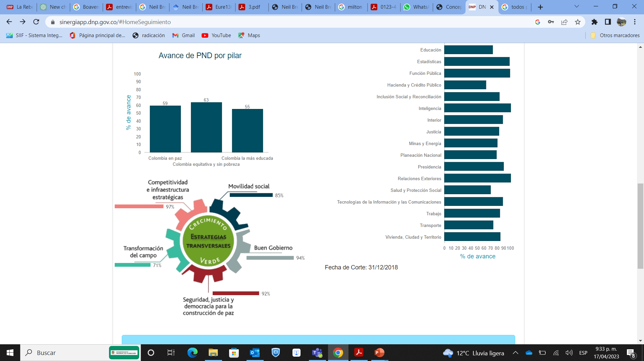
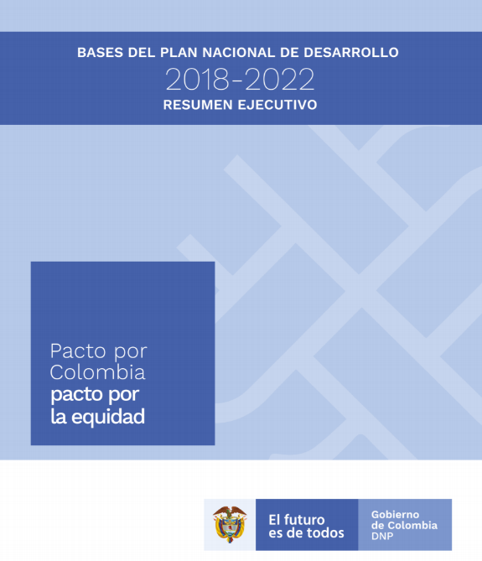
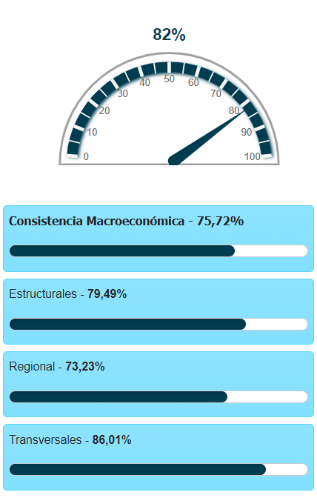
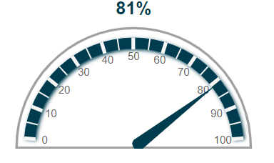
Antecedentes de los PND, Colombia
Avance del cuatrienio PND
24 | Sectores
81 | Entidades
194 | Programas
996 | Indicadores
24 | Sectores
64 | Entidades
98 | Programas
652 | Indicadores

Slide 7
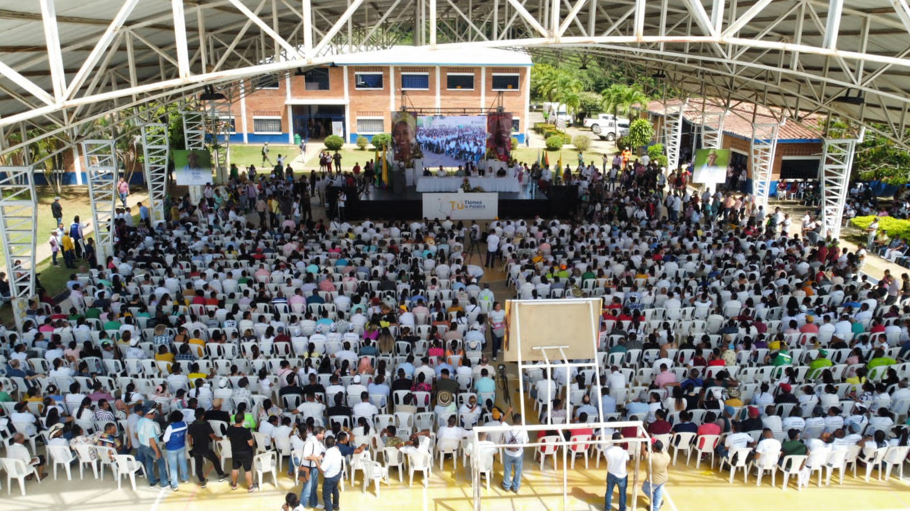




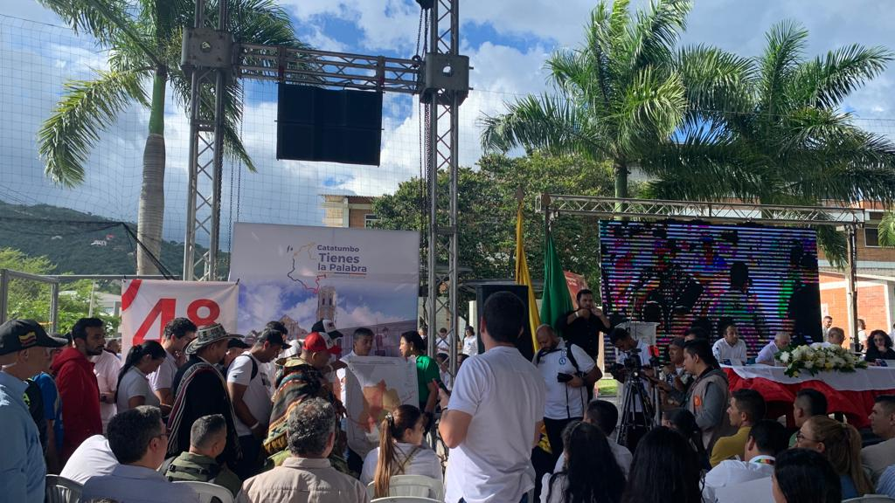

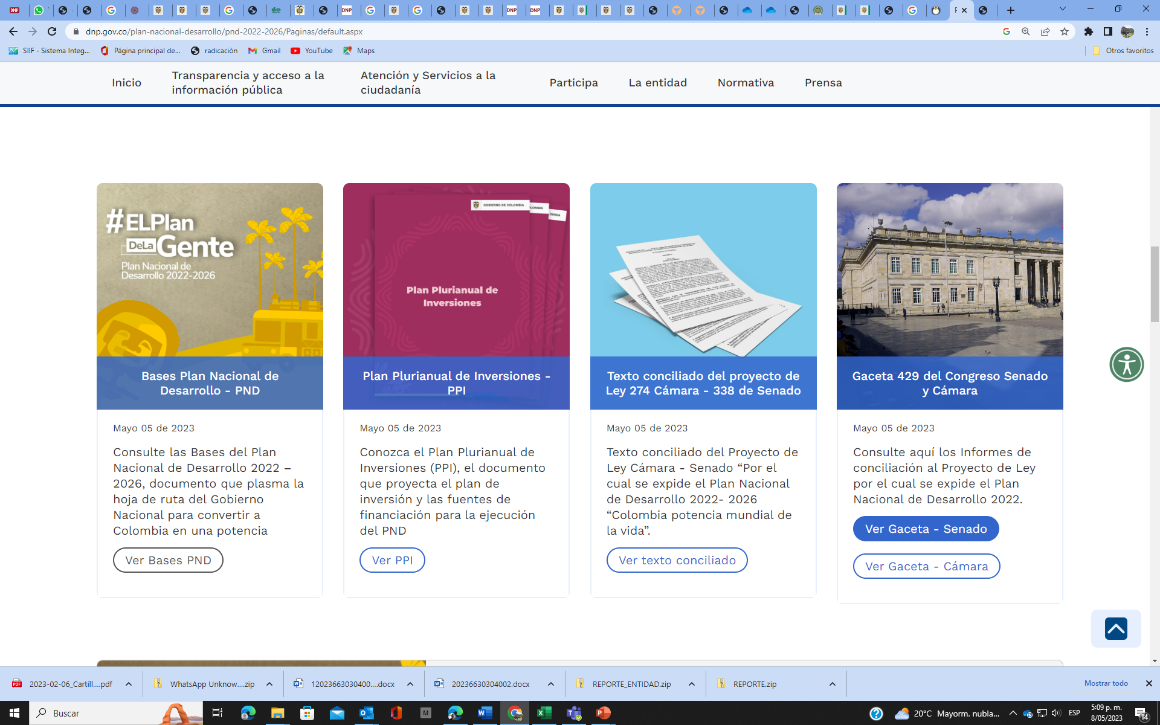
¿Cómo fue la construcción del PND? “Colombia Potencia Mundial de la Vida”
250.000 personas participaron
51 Diálogos Regionales Vinculantes
+ 6.500 proposiciones
372 artículos
Ley 2294 de 2023
89.000 Propuestas
300 artículos Proyecto radicado
PPI: $1.154,8 billones
Indicativo

Slide 8
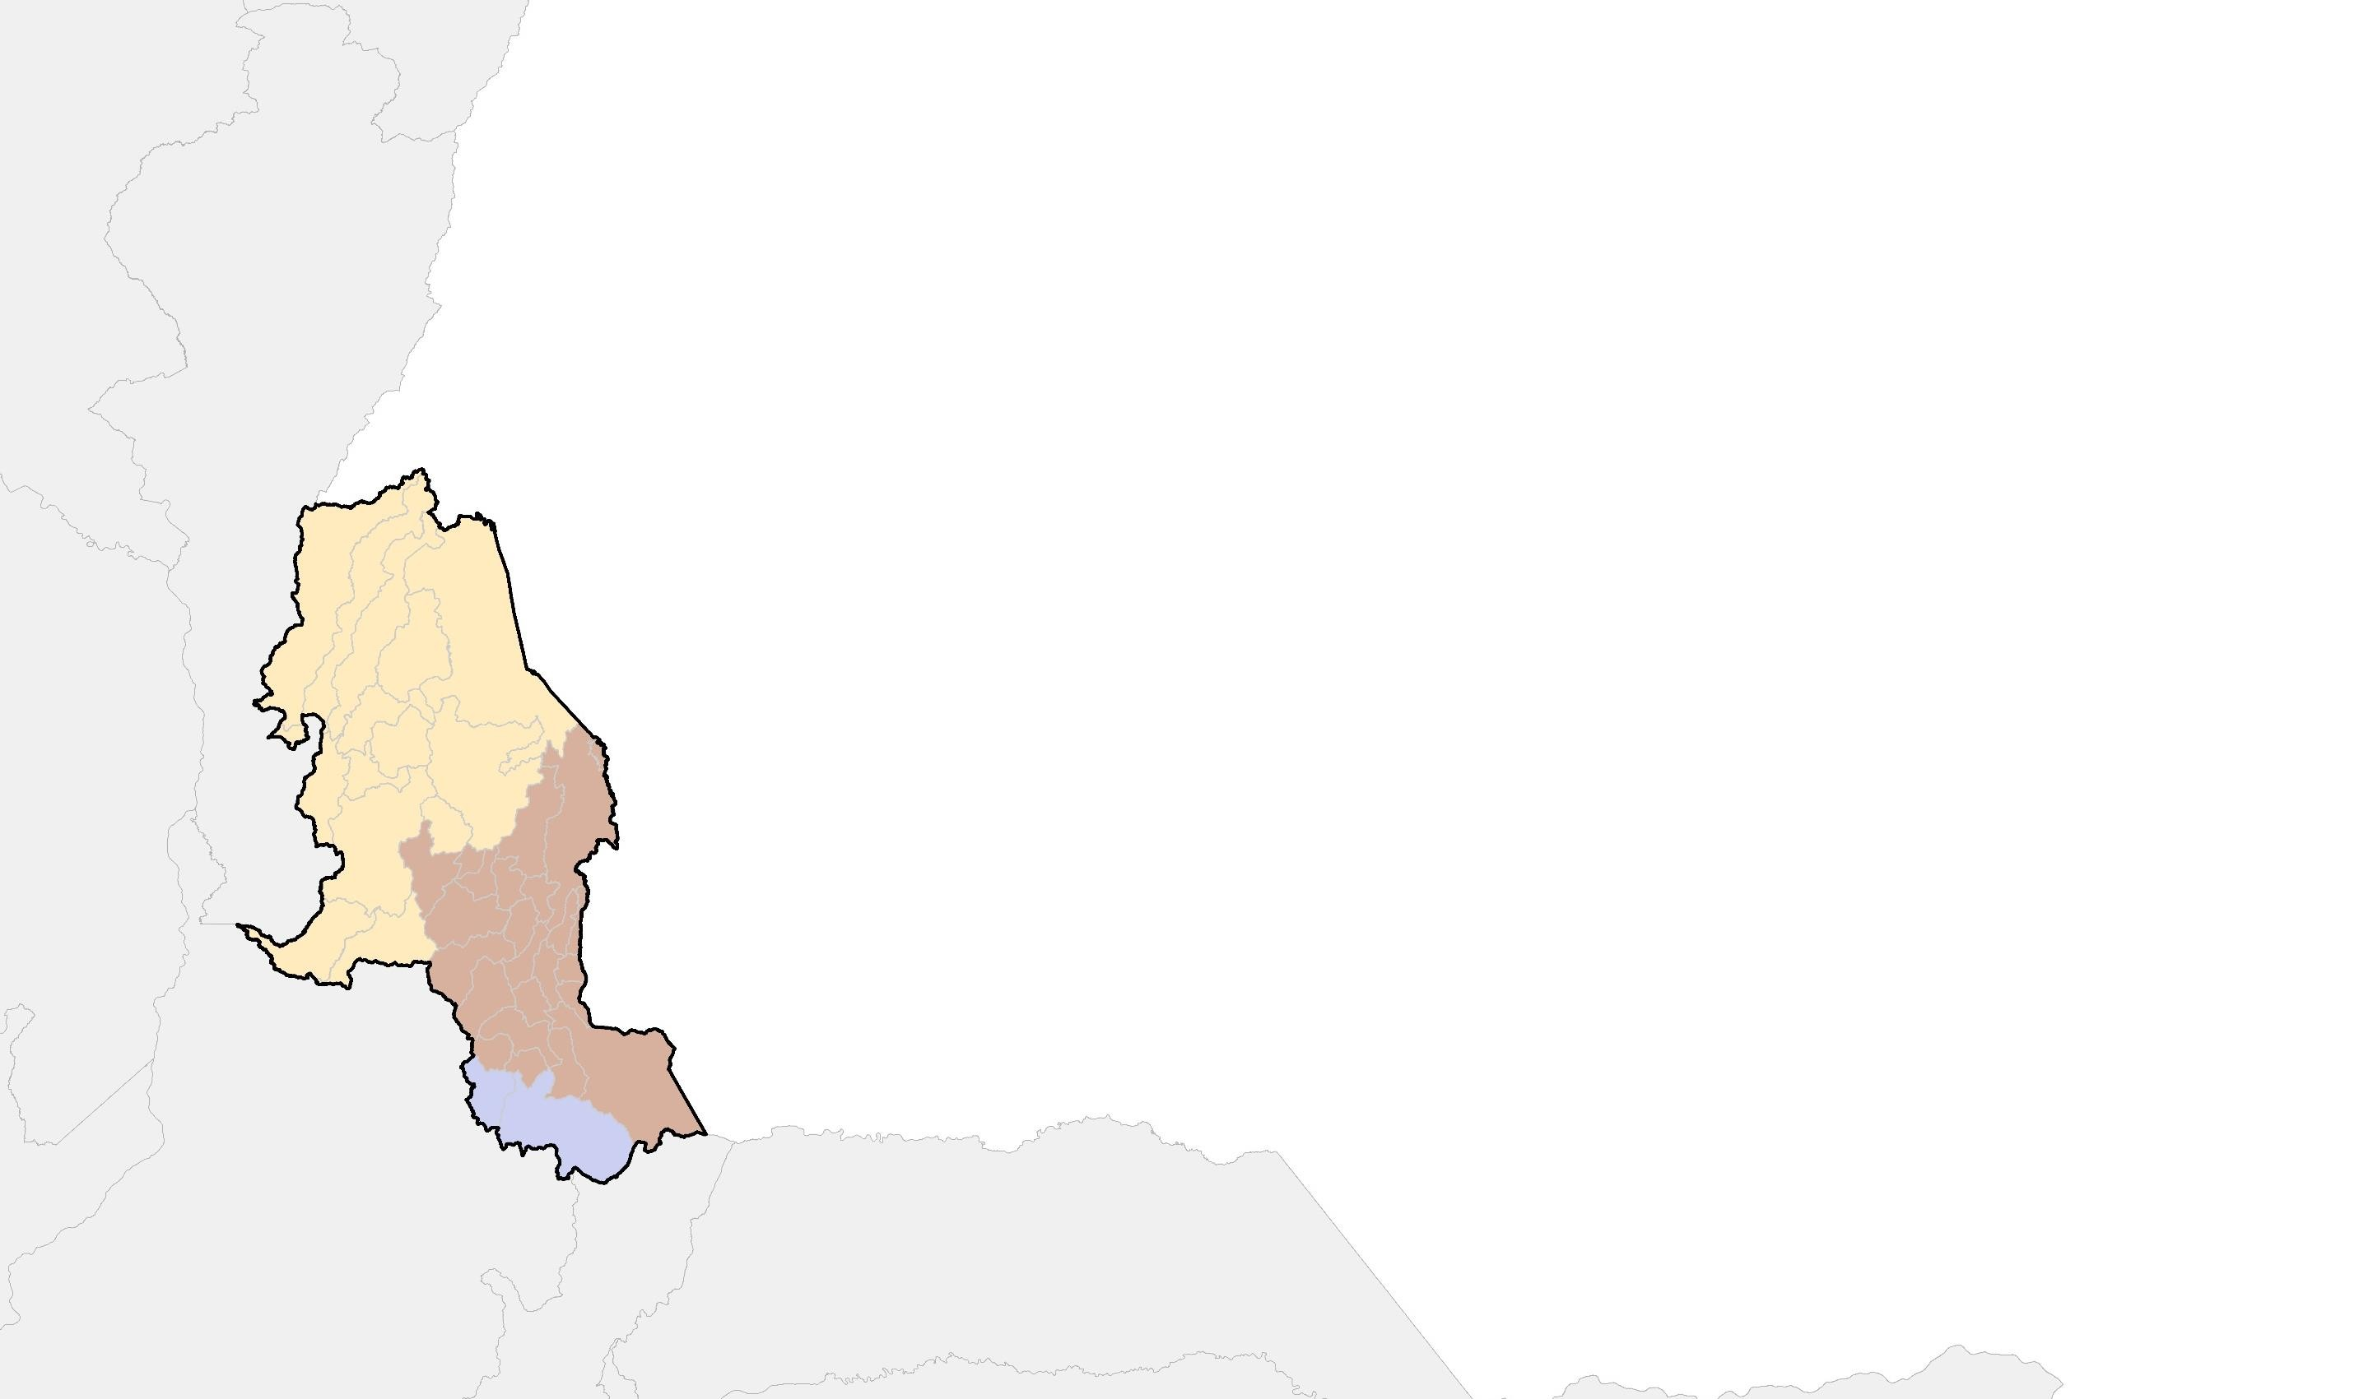







Octubre 11
1.230 asistentes
Seguridad Humana y Justicia Social
36,4%
Ordenamiento del territorio alrededor del agua y justicia ambiental
20,6%
Octubre 27
3.800 asistentes
Internacionalización, transformación productiva para la vida y acción climática
18,0%
Convergencia regional
14,9%
Derecho Humano a la Alimentación
10,0%
Noviembre 1
3.213 asistentes
* Se asocian los resultados de los DRV con mayor presencia territorial en el departamento.

Slide 9
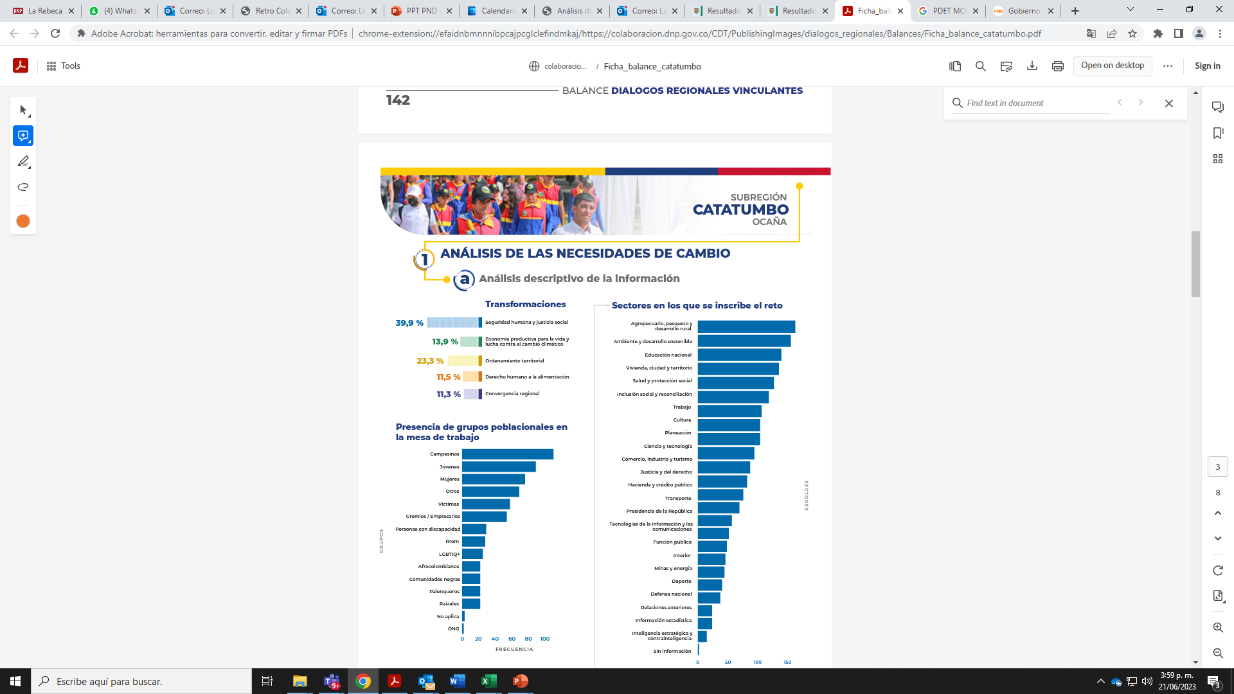
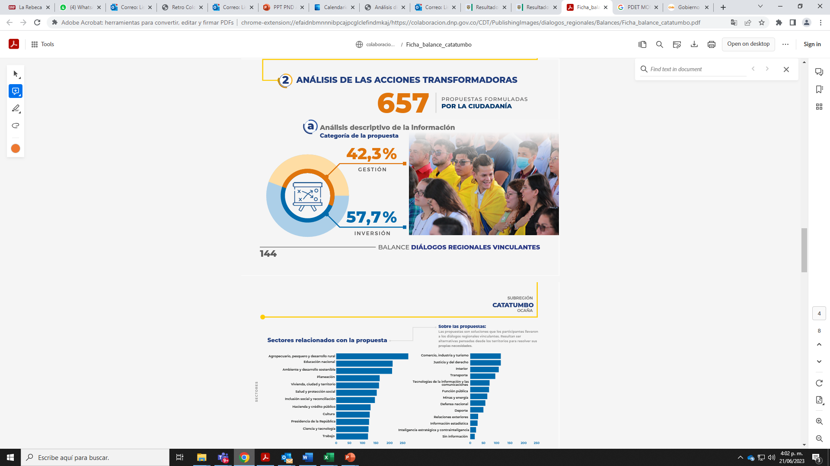

Slide 10
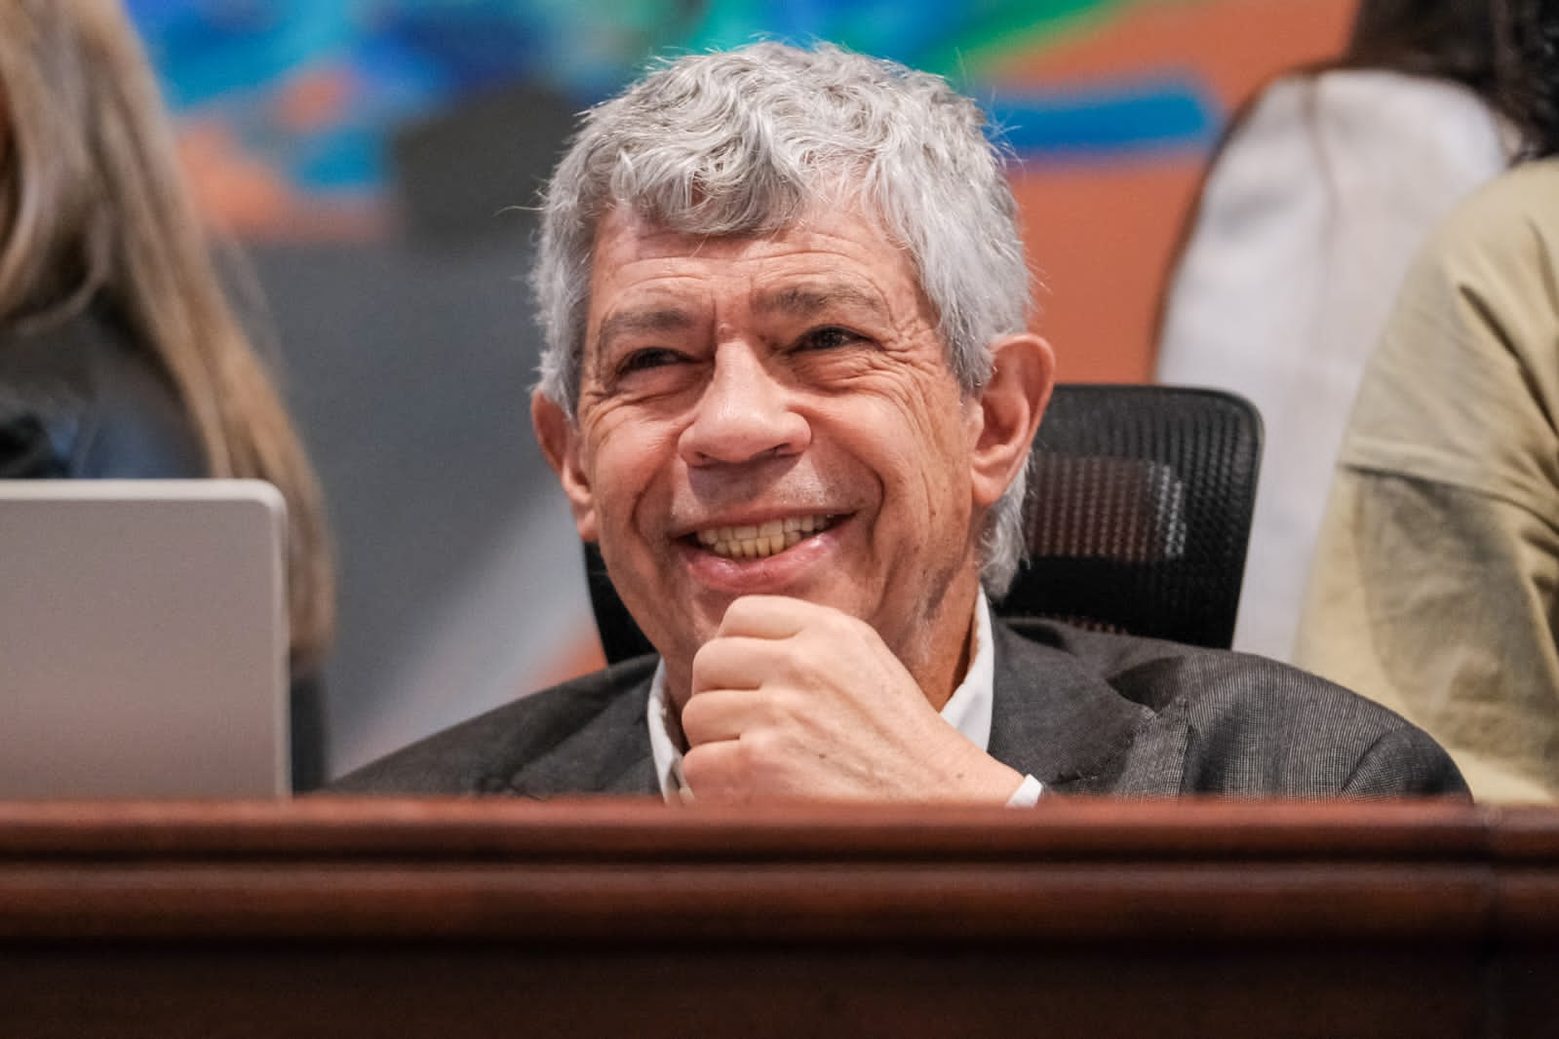
¿Qué es el Plan Nacional de Desarrollo? “Colombia potencia mundial de la vida”?
Es la apuesta estratégica de políticas públicas a corto, mediano y largo plazo del gobierno del cambio.
Objetivos de desarrollo, sobre seis transformaciones
Es el producto del diálogo nacional con las comunidades, los territorios y los sectores.
¡El Plan de la Gente es una realidad!

Slide 11
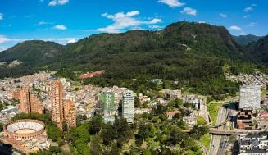
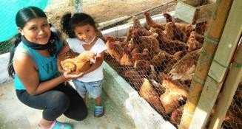

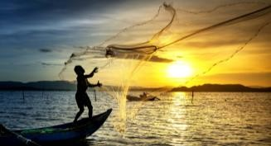
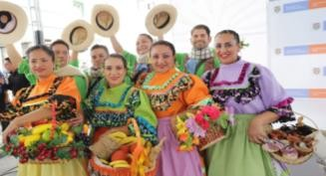
Plan Nacional de Desarrollo: Ejes de transformación y transversales
Transformaciones
1. Ordenamiento del territorio alrededor del agua y justicia ambiental
2. Seguridad humana y justicia social
3. Derecho humano a la alimentación
Paz total
Actores diferenciales
Estabilidad Macroeconómica
4. Transformación productiva, internacionalización y acción climática
Política exterior con E.G
5. Convergencia regional

Slide 12

1. Ordenamiento del Territorio
Alrededor del agua y justicia ambiental

Slide 13
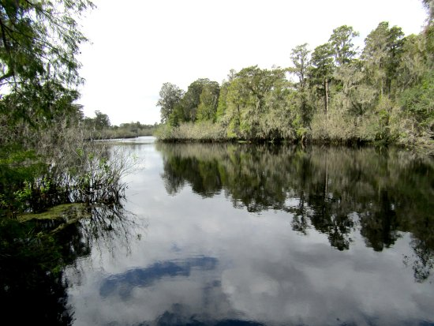
Ordenamiento del territorio alrededor del agua y justicia ambiental
Catalizadores
1
Justicia ambiental y gobernanza inclusiva
2
El agua y las personas como determinantes del ordenamiento
territorial
3
Coordinación de los instrumentos de planificación de territorios
vitales
4
Capacidades de los gobiernos locales y las comunidades para la toma de decisiones de ordenamiento y planificación territorial
5
Consolidación del Catastro Multipropósito y tránsito hacia el Sistema de Administración del Territorio (SAT)
6
Tenencia en las zonas rural, urbana y suburbana formalizada,
adjudicada y regularizada
Sistema de Administración del Territorio: Eje transversal para la gobernanza

Slide 14
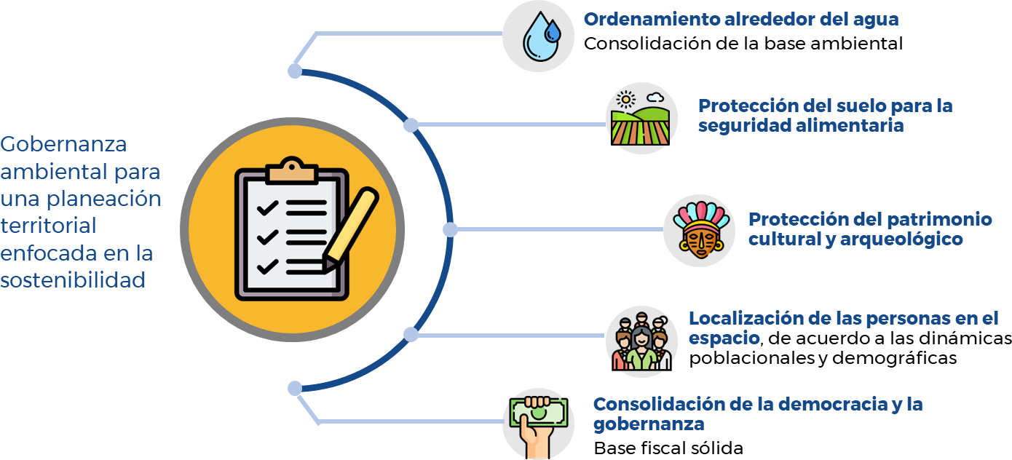
Ordenamiento del territorio alrededor del agua y justicia ambiental
Apuestas
Catastro Multipropósito
Sistema de Administración del Territorio (SAT).
Consejos territoriales del agua.
Coordinación de los instrumentos de planificación de territorios vitales para el uso de las regiones.
Fortalecimiento y de desarrollo de capacidades de los gobiernos locales y las comunidades para la toma de decisiones de ordenamiento y planificación territorial.
Formalización, adjudicación y regularización en la tenencia en las zonas rural, urbana y suburbana.
Estrategia nacional de reasentamiento, legalización urbanística, mejoramiento de asentamientos humanos y gestión del suelo
Modelo de descentralización diferencial para el fortalecimiento de capacidades
Fortalecimiento de los Esquemas Asociativos Territoriales - EAT

Slide 15





$ 28,8 billones
Hectáreas de pequeña y
Mediana propiedad rural
formalizadas
Hectáreas entregadas a través del Fondo de Tierras
Porcentaje del área geográfica con catastro actualizado
Indicadores
Hectáreas
3´972.423
3´000,000
70%
720.065
17.056
9,4%
Línea Base
2022 - III
Meta
Cuatrienio
Línea Base
2022 - Nov
Meta
Cuatrienio
Línea Base
2022
Meta
Cuatrienio
Familias que por la magnitud de los eventos y afectación en sus viviendas fueron reasentadas temporal o definitivamente
Promedio nacional de la brecha en la generación de recursos propios por municipio
20.000
35%
30%
155
Línea Base
2020
Meta
Cuatrienio
Línea Base
2022
Meta
Cuatrienio

Slide 16

2. Seguridad humana y justicia social

Slide 17
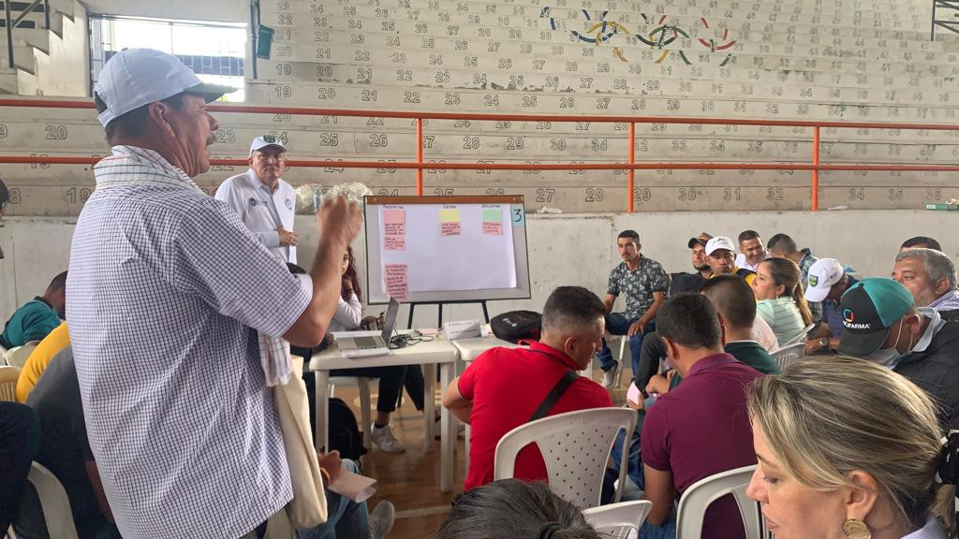
Seguridad Humana y Justicia Social
Catalizadores
1
Habilitadores que potencian la seguridad humana y las oportunidades de bienestar
2
Superación de privaciones como fundamento de la dignidad humana y condiciones básicas para el bienestar
3
Expansión de capacidades: más y mejores oportunidades de la población para lograr su proyectos de vida

Slide 18
Seguridad Humana y Justicia Social
Sistema de Protección Social con cobertura universal de riesgos. (Transferencias + Renta Ciudadana + Hambre Cero)
Las entidades territoriales podrán establecer recursos complementarios a los ingresos por recaudo de la tarifa al usuario
Esquemas diferenciales para el suministro y acceso a APSB, a través de medios alternos, para asegurar el acceso de mínimo vital
Política Nacional de Drogas
Fortalecimiento y construcción de infraestructura física y tecnológica de la educación superior, media, básica y preescolar, urbana y rural.
Estrategia de dialogo social para el fortalecimiento regional y la gestión de la conflictividad y la movilización social
Cofinanciar la atención en salud de la población migrante
Condonar la obligación de entidades territoriales tengan con la Nación de deudas reconocidas y no pagadas en el r. subsidiado en salud (infraestructura)
Plan Maestro de Inversiones en Infraestructura y Dotación en Salud -PMIDS- con la participación de las secretarías de salud departamentales y distritales (10 años)
Fortalecimiento del Programa Nacional de casas de Justicia y Centros de Convivencia
Fortalecimiento de las Comisarías de Familia
Sistema de Defensa Jurídica del Estado: Coordinar la eficacia del ciclo de defensa jurídica del Estado, con entidades públicas del orden nacional y territorial
36
Apuestas

Slide 19






$ 743,7 billones
Variación anual de los ingresos de micronegocios de la economía popular atendidos
Tasa de homicidio intencional
Tasa de cobertura en educación superior
Indicadores
(por 100.000 personas)
12%
25,9
62%
24,4
53,94%
S/N
Línea Base
Meta
Cuatrienio
Línea Base
2022
Meta
Cuatrienio
Línea Base
2021
Meta
Cuatrienio
Incidencia de la pobreza monetaria
Incidencia de pobreza multidimensional
Tasa de solución de problemas, conflictos y disputas
39,3%
35,50%
27,25%
16
26,25%
9,5
Línea Base
2021
Meta
Cuatrienio
Línea Base
2021
Meta
Cuatrienio
Línea Base
2020
Meta
Cuatrienio

Slide 20


$ 743,7 billones
Indicadores
Razón de mortalidad materna a 42 días
Accesos móviles y fijos a internet en el país
Tasa de formalidad laboral
Fallecidos en siniestros viales
(por cada 100.000 nacidos vivos)
43%
71´383.142
41,1%
Línea Base
2021
83,2
8.430
38´585.482
6.830
Meta
Cuatrienio
32
Línea Base
2021
Línea Base
2022
Meta
Cuatrienio
Línea Base
2022
Meta
Cuatrienio
Meta
Cuatrienio

Slide 21

3. Derecho humano a la alimentación

Slide 22
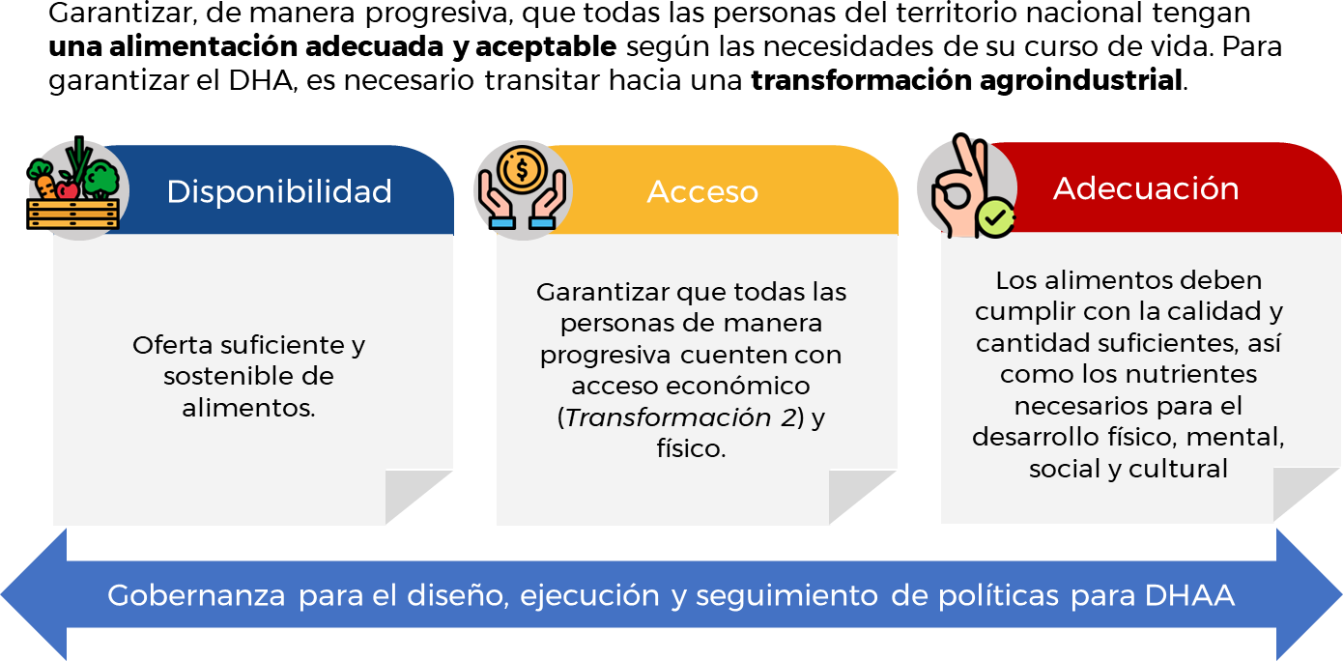
Derecho Humano a la Alimentación – DHA
Apuestas
Recuperación de las garantías pagadas por el fondo agropecuario de garantías
Donación de bienes muebles fungibles, consumibles o perecederos administrados por el FRISCO
Inversión en títulos de desarrollo agropecuario.
(Reforma Agropecuaria)

Slide 23




$ 46,1 billones
Producción en cadenas agrícolas priorizadas para el derecho humano a la alimentación
Incidencia de pobreza monetaria extrema.
Indicadores
39´113.435
12,2%
9,60%
35´318.147
Línea Base
2021
Meta
Cuatrienio
Línea Base
2021
Meta
Cuatrienio
Tasa de mortalidad por desnutrición en menores de 5 años.
Instalaciones portuarias fluviales intervenidas
(por cada 100.000 menores de 5 años)
12
117
8
3,37
Línea Base
2021
Meta
Cuatrienio
Línea Base
2022
Meta
Cuatrienio

Slide 24

4. Transformación productiva
Internacionalización y acción climática

Slide 25



Transformación productiva para la vida, internacionalización y acción climática
Mejora la eficiencia en el uso de los recursos energía, aire, agua y suelo
Propicia el desarrollo sostenible y la competitividad del país
Transita de las actividades extractivas al aprovechamiento de nuevos potenciales territoriales
Internacionalización, transformación productiva para la vida y acción climática
Aumenta la riqueza, es equitativa e incluyente
Pilares
Avanza en la descarbonización y en la resiliencia climática
1
Naturaleza viva: regeneración con inclusión social​
Transición energética justa, segura, confiable y eficiente para alcanzar carbono neutralidad y consolidar territorios resilientes al clima​
2
Intensiva en el conocimiento e innovación
3
Economía productiva a través de la reindustrialización y la bioeconomía
Financiamiento del desarrollo como mecanismo habilitante para una economía productiva
4
* Estos pilares agrupan los catalizadores de esta transformación.

Slide 26
Transformación Productiva para la Vida, Internacionalización y Acción Climática
Financiación y cofinanciación de redes internas de gas combustible
Proyectos de asociaciones público-privadas para el desarrollo sostenible del país
Concurrencia en la financiación de proyectos de infraestructura de transporte
Implementación Programa de sustitución de leña, carbón y residuos por energéticos de transición
Pagos por servicios ambientales para la paz
Implementación Programa Basura Cero
Transferencias eléctricas para fuentes no convencionales de mayor generación. (Ley 142 de 1994)
Fondo para la promoción de ascenso tecnológico
13
Apuestas

Slide 27





$ 114,4 billones
Áreas en proceso de restauración, recuperación y rehabilitación de ecosistemas degradados.
Deforestación
nacional
Participación de la inversión en investigación y desarrollo (I+D) frente al PIB
Hectáreas
Indicadores
Hectáreas
174.103
1.700.000
140.000
0,50%
946.217
0,26%
17.056
Línea Base
2022
Meta
Cuatrienio
Línea Base
2021
Meta
Cuatrienio
Línea Base
2022
Meta
Cuatrienio
Participación de las exportaciones de bienes no minero – energéticos y servicios en el total de exportaciones
Capacidad en operación comercial de generación eléctrica a partir de fuentes no convencionales de energía renovable (FNCER)
Toneladas de CO2 mitigadas por el sector transporte
2´149.630
55,8%
297,08
Línea Base
49,2%
149.630
Meta
Cuatrienio
2.297,08
Línea Base
2022
Meta
Cuatrienio
Línea Base
2022
Meta
Cuatrienio

Slide 28

5. Convergencia Regional

Slide 29
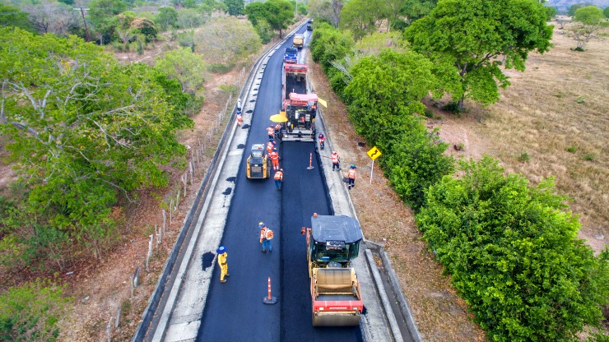
Convergencia Regional
Catalizadores
3
4
Reestructuración y desarrollo de sistemas nacionales y regionales de productividad, competitividad e innovación
Fortalecimiento institucional como motor de cambio para recuperar la confianza de la ciudadanía y para el fortalecimiento del vínculo Estado-Ciudadanía
Dispositivos democráticos de participación: política de diálogo permanente con decisiones desde y para el territorio.
7
Reivindicación de los derechos de los grupos más afectados e integración de personas que dejan las armas para reconstruir el tejido social
2
Modelos de desarrollo supranacionales para el fortalecimiento de vínculos urbano-rurales y la integración de territorios
Territorios más humanos: hábitat integral
5
1
Aprovechamiento de la ciudad construida, participativo e incluyente, para el fortalecimiento de los vínculos intraurbanos
6
8
Fortalecimiento de vínculos con la población colombiana en el exterior e inclusión y protección de población migrante.

Slide 30
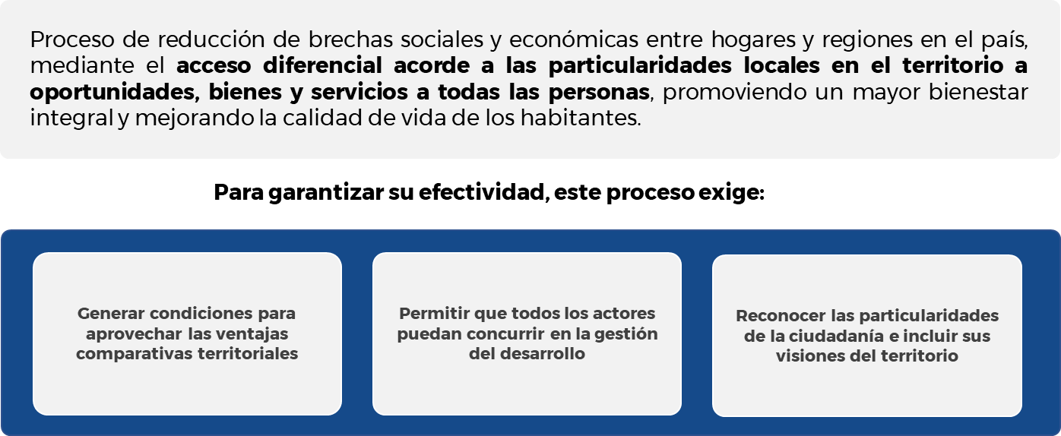
Convergencia Regional

Slide 31
Convergencia Regional
Entrega de subsidios de energía eléctrica, gas, acueducto, alcantarillado y aseo
Formalización de la propiedad privada
Adoptar sus estratificaciones empleando las metodologías que determine el DANE
Pactos Territoriales
Inversión Territorial para promover el turismo
Autoridades Regionales de Transporte, planeación y gestión de movilidad
Política de gestión comunitaria del agua y el saneamiento básico
16
Apuestas

Slide 32




$ 138,4 billones
Brecha del IPM en municipios PDET respecto al total nacional
Índice de confianza Institucional
Porcentaje del costo logístico sobre las ventas
Indicadores
12,6%
12.7 p.p.
11,50%
10 p.p.
2,7
2,42
Línea Base
2021
Meta
Cuatrienio
Línea Base
2021
Meta
Cuatrienio
Línea Base
2020
Meta
Cuatrienio
Vías regionales y caminos ancestrales intervenidos
Porcentaje de hogares con déficit habitacional
(mejoradas, mantenidas y rehabilitadas
88.342 Km
31%
55.240 Km
26%
Línea Base
2022
Meta
Cuatrienio
Línea Base
2021
Meta
Cuatrienio

Slide 33

PAZ TOTAL

Slide 34
Construcción de la Paz – Transversal al PND
Instrumentos para la Paz Total
Sistema Nacional de Reincorporación
Jóvenes en Paz
Asignación de recursos adicionales a para la PAZ
Implementación Fondo Colombia en Paz - FCP
Mecanismo no judicial de contribución a la verdad y la memoria histórica
8
Apuestas

Slide 35

ACTORES DIFERENCIALES PARA EL CAMBIO

Slide 36
Actores Diferenciales para el Cambio
10 Apuestas
Mujeres
Niños y Niñas
Adolescentes
Grupos y Comunidades Étnicas
Trazador presupuestal de grupos étnicos
Política pública para la erradicación del racismo y la discriminación racial
Acuerdos de la consulta previa y otros espacios de diálogo
Sistema Nacional de Monitoreo de las Violencias basadas en Género (VBG)
Programa Nacional de Casas para la Autonomía de las Mujeres (CAM)

Slide 37

ESTABILIDAD MACROECONÓMICA

Slide 38
Estabilidad Macroeconómica
Saneamiento de cartera por operaciones de crédito público a favor de la nación
Unidad de valor básico -UVB
Pago de obligaciones de la nación con el fondo de ahorro y estabilización -FAE-
Pago de sentencias o conciliaciones en mora
4
Apuestas

Slide 39
Proyectos Estratégicos PPI

Slide 40



Norte de Santander – Cesar
PPI - PND
Ordenamiento Territorial Alrededor del Agua y la Justicia Ambiental
Proyectos Estratégicos
Construcción de infraestructura verde y gris que permita reducir el riesgo de sequías e inundaciones
Implementación de un programa de restauración y contención de la deforestación en el Catatumbo
Revitalización de los centros históricos y bienes de interés cultural, para vincularlos al desarrollo turístico y a la memoria colectiva e histórica
Líneas de Inversión
PTAR Metropolitana
Conservación de la biodiversidad y restauración de los ecosistemas para la resiliencia climática.
Prevención y gestión de riesgo de desastres para la adaptación.
Compra, acceso, ordenamiento, regularización y uso productivo del suelo rural y urbano.
Levantamiento y actualización del Catastro Multipropósito.
Ordenamiento territorial alrededor del agua y gobernanza para la resolución de conflictos territoriales, sociales, productivos, ambientales, y la adaptación climática.

Slide 41










Norte de Santander – Cesar PPI - PND
Seguridad Humana y Justicia Social
Universidad del Catatumbo
Política de Drogas desde el territorio, con una focalización para la transformación territorial y productiva
Tren del Catatumbo y conexión con corredor férreo central
Construcción de un sistema integrado de transporte intermodal
Proyectos Estratégicos
Fortalecimiento del Programa Nacional de Casas de Justicia y Centros de Convivencia
Implementación del Plan Decenal de Lenguas Nativas en Colombia
Estrategia de fronteras; terrestres y marítimas; para ello se activarán todos los instrumentos de carácter binacional a los cuales se les hará seguimiento permanente desde el sector defensa
Ampliación de la infraestructura y la capacidad instalada de la E.S.E Hospital Emiro Quintero Cañizares de Ocaña. Tercer Nivel
Fortalecimiento de la conectividad digital regional
Hábitat y vivienda digna.
Líneas de Inversión
Inclusión productiva y financiera de pequeños y medianos productores rurales; y promoción de la agroindustria sostenible, y de la agricultura y ganadería regenerativa.
Reconocimiento de la economía del cuidado.
Agua potable y saneamiento básico
Fortalecimiento y construcción de infraestructura física y tecnológica de la educación superior, media, básica y preescolar, urbana y rural.
Fortalecimiento de la infraestructura, los sistemas de información y el talento humano para la Atención Primaria en salud integral y universal.
Fortalecimiento de las capacidades para la defensa y la seguridad

Slide 42


Norte de Santander – Cesar
PPI - PND
Derecho Humano a la Alimentación
Construcción y mejoramiento de la red vial terciaria
Rehabilitación y mejoramiento del corredor Ocaña - La Ye de Astilleros - Cúcuta
Proyectos Estratégicos
Mantenimiento "vía de la soberanía"
Anillo vial de Paz
Vía Cúcuta - Ocaña
Vía "La Gran Alianza"
Acceso físico y económico para la disponibilidad y adecuación de los alimentos.
Inclusión productiva y financiera de pequeños y medianos productores rurales; y promoción de la agroindustria sostenible, y de la agricultura y ganadería regenerativa.
Intervención de la infraestructura regional, (vías secundarias, terciarias, muelles y aeródromos) mediante circuitos estratégicos que permiten la conectividad, convergencia regional y adaptabilidad climática.
Fortalecimiento de la infraestructura y sistema de transporte férreo, aéreo, fluvial, marítimo y terrestre.
Líneas de Inversión

Slide 43





Norte de Santander – Cesar
PPI - PND
Transformación Productiva, Internacionalización y Acción Climática
Construcción de infraestructura verde y gris que permita reducir el riesgo de sequías e inundaciones
Implementación de un programa de restauración y contención de la deforestación en el Catatumbo
Implementación de los Centros de Desarrollo Productivo ZASCAs
Proyectos Estratégicos
Territorios Turísticos de Paz
Estrategia de contención de la deforestación e implementación de los núcleos de desarrollo forestal y bioeconomía de Paramillo, Catatumbo, Serranía de San Lucas y Pacífico
Fortalecimiento de la industria TIC al servicio de la transformación del país
Conectividad y transformación digital como motor de oportunidades, riqueza e igualdad.
Transición energética justa, democratización de la generación y el consumo energético, desarrollo de comunidades energéticas, impulso a las energías limpias, (hidrógeno verde, eólica, solar, entre otras) y minerales estratégicos.
Ciencia, tecnología e innovación para la transformación productiva y la resolución de desafíos sociales, económicos y ambientales del país; y la construcción de una sociedad del conocimiento.
Inclusión productiva y financiera de pequeños y medianos productores rurales; y promoción de la agroindustria sostenible, y de la agricultura y ganadería regenerativa.
Reindustrialización, transformación productiva sostenible, economía circular, internacionalización, inclusión financiera e impulso a la economía popular, comunitaria, y solidaria; desescalando el modelo extractivista.
Líneas de Inversión

Slide 44
Norte de Santander – Cesar
PPI - PND
Convergencia Regional
Tren del Catatumbo y conexión con corredor férreo central
Red férrea Dorada – Chiriguaná
Rehabilitación y mejoramiento del corredor Ocaña - La Ye de Astilleros - Cúcuta
Mantenimiento "vía de la soberanía"
Proyectos Estratégicos
Anillo vial de Paz
Vía Cúcuta - Ocaña
Vía "La Gran Alianza"
Mejoramiento del corredor Ocaña - Aguachica - Gamarra
Transversal del Catatumbo
Construcción y mejoramiento de la red vial terciaria
Construcción de un sistema integrado de transporte intermodal
Desarrollo económico en zonas de frontera
Líneas de Inversión
Territorios Turísticos para la Paz
Acceso físico y económico para la disponibilidad y adecuación de los alimentos.
Inclusión productiva y financiera de pequeños y medianos productores rurales; y promoción de la agroindustria sostenible, y de la agricultura y ganadería regenerativa.
Intervención de la infraestructura regional, (vías secundarias, terciarias, muelles y aeródromos) mediante circuitos estratégicos que permiten la conectividad, convergencia regional y adaptabilidad climática.
Fortalecimiento de la infraestructura y sistema de transporte férreo, aéreo, fluvial, marítimo y terrestre.

